Slide 1
Escola Secundária Manuel de Arriaga
Atividade 2
Trabalho realizado por:
Kevin Goulart, nº11
Tiago Furtado, nº19
Data: 26 de Janeiro de 2012

Slide 2
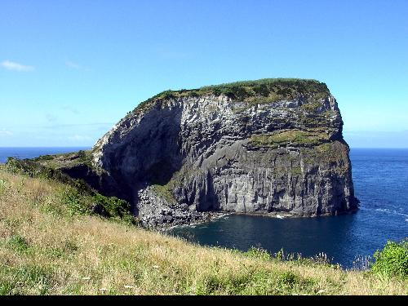
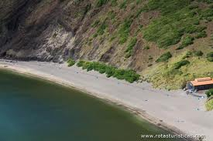
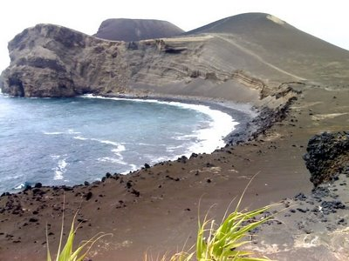
Alguns Patrimónios naturais do faial
Morro de Castelo Branco
Praia de Porto Pim
Vulcão dos Capelinhos

Slide 3
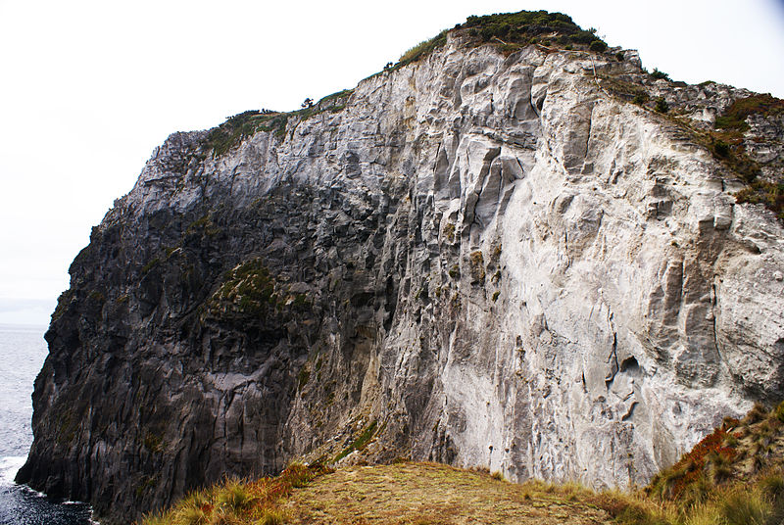
Morro de castelo branco
O Morro de Castelo Branco situa-se a sudoeste da ilha do Faial, na freguesia de Castelo Branco.
Foi ele que deu o nome à freguesia por a sua rocha ser branca.
É uma das mais vistosas paisagens da ilha do Faial.

Slide 4
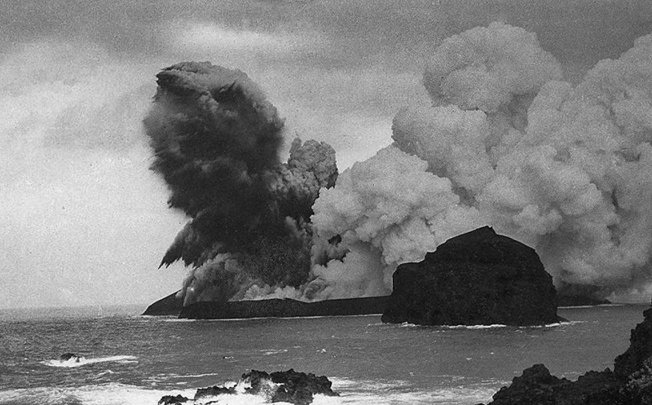
Vulcão dos Capelinhos
Situa-se a oeste da ilha do Faial, na freguesia do Capelo.
Entrou em erupção à 54 anos provocando emigrações, e também destruições de algumas terras.
O farol ficou coberto de areia libertada pelo vulcão.

Slide 5
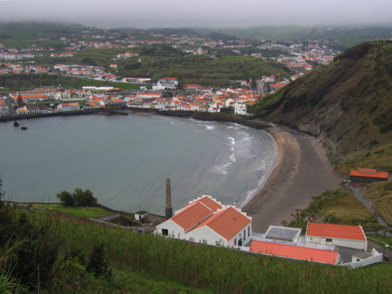
Praia de porto Pim
Situa-se na freguesia das Angústias na cidade da Horta.
Praia de finas areias, constitui uma baía, protegida pelo Monte da Guia, de grande encanto e beleza, um dos pontos mais procurados da Ilha do Faial.
As águas calmas são de um azul profundo, que combina na perfeição com o verde da vegetação envolvente.

Slide 6
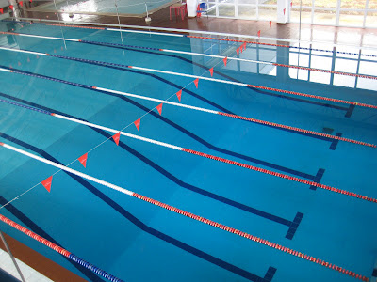
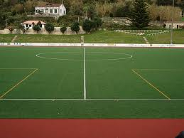
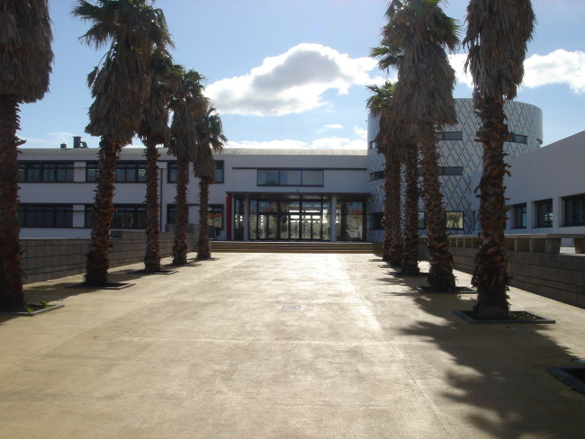
Patrimónios construídos
Piscina Municipal da Horta
Campo de futebol da Alagoa
Escola Secundária Manuel de Arriaga

Slide 7
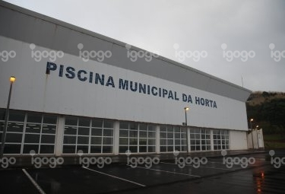
Piscina municipal da horta
Situa-se na freguesia da Conceição na cidade da Horta.
Encontra-se perto da praia da Conceição e do parque da Alagoa.

Slide 8
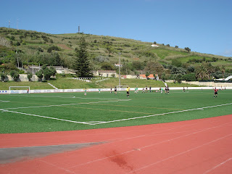
Campo de futebol da alagoa
Situa-se na cidade da Horta
O clube já tem mais de 100 anos !

Slide 9
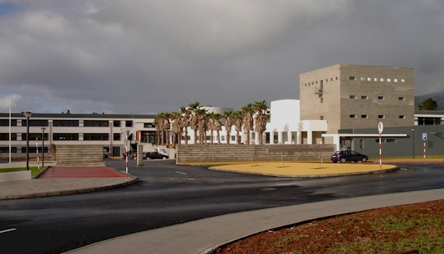
Escola secundária Manuel de Arriaga
Escola pública da ilha do Faial que se situa na cidade da Horta e que ensina o 7º, 8º, 9º, 10º, 11º e 12º anos.
É uma das melhores escolas de Portugal.

Slide 10
espero QUE TENHAM GOSTADO ☺
FIM!

